Slide 1
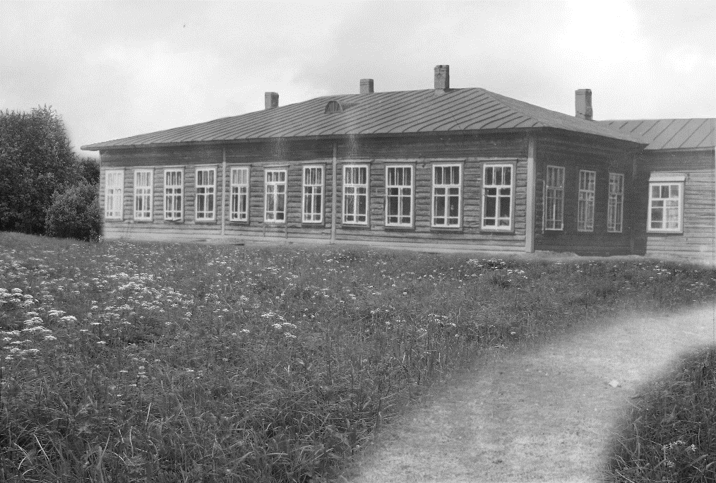
Городская конференция для учащихся
МБОУ «Средняя общеобразовательная школа №1 имени Максима Горького»
«Памяти павших будем достойны»
Шухободская школа в годы
Великой Отечественной войны
Автор: Екатерина Слукина, 7 класс
МОУ «Шухободская школа»
2018 г.

Slide 2
«Школа составляет громадную силу, определяющая быт и судьбу народов и государства…»
Д.И. Менделеев

Slide 3
Результаты анкеты по теме «История Шухободской школы в годы войны»
Респонденты – 50 чел.
Знаешь ли ты историю школы в годы войны?
а) да –
б) частично – 60%
в) нет – 40%
Хотел бы ты узнать новое из истории школы?
а) да – 95%
б) нет – 5%

Slide 4
Цель
Изучение истории школы в годы Великой Отечественной войны по воспоминаниям ветеранов, архивным материалам

Slide 5
Задачи
собрать материал об истории школы военного времени, опираясь на архивы школьного музея;
записать воспоминания ветеранов – выпускников школы;
систематизировать материал и оформить в музее экспозицию «Шухободская школа в годы Великой Отечественной войны»;
совершенствовать умения и навыки исследовательской деятельности

Slide 6
Методы исследования
видеоинтервью;
изучение архивных материалов музея;
анализ устных воспоминаний;
изучение школьных фотографий;
обработка и систематизация материалов

Slide 7
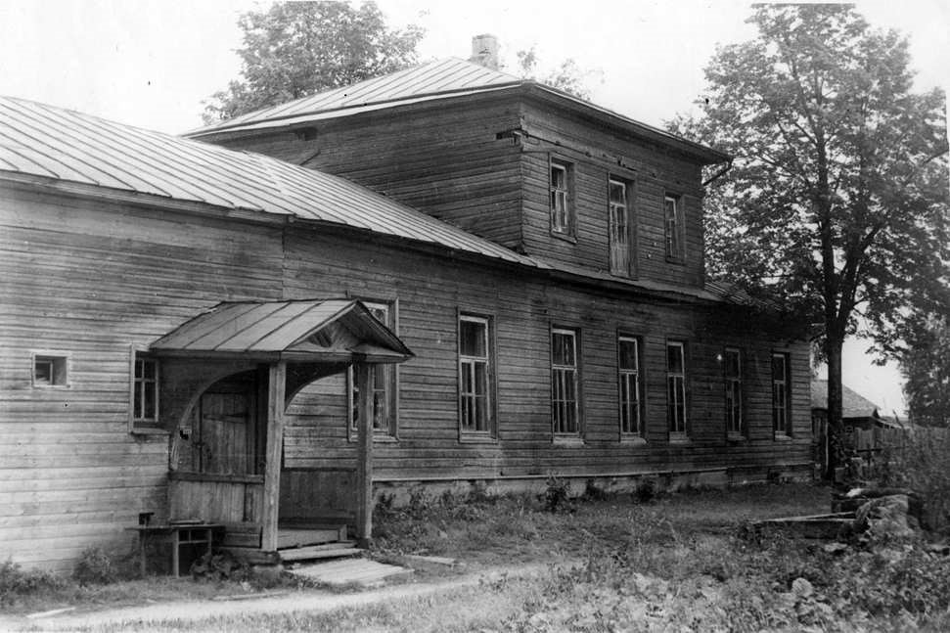
Начальная школа в деревне Ботило 1917–1939 г.

Slide 8
Деревянная школа, которая начала работать в 1940 году

Slide 9
Педагогический коллектив в годы войны

Slide 10
6 класс 1941 год

Slide 11
Дийкова Валентина Евгеньевна

Slide 12
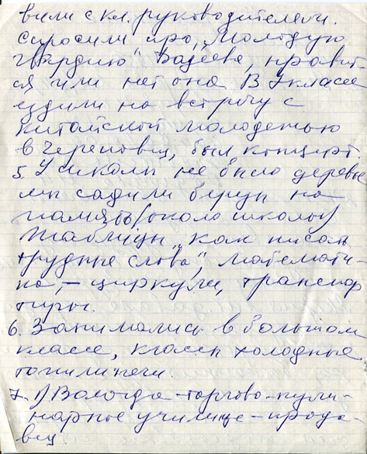
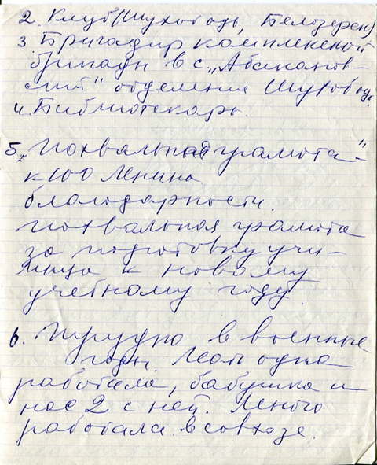

Slide 15
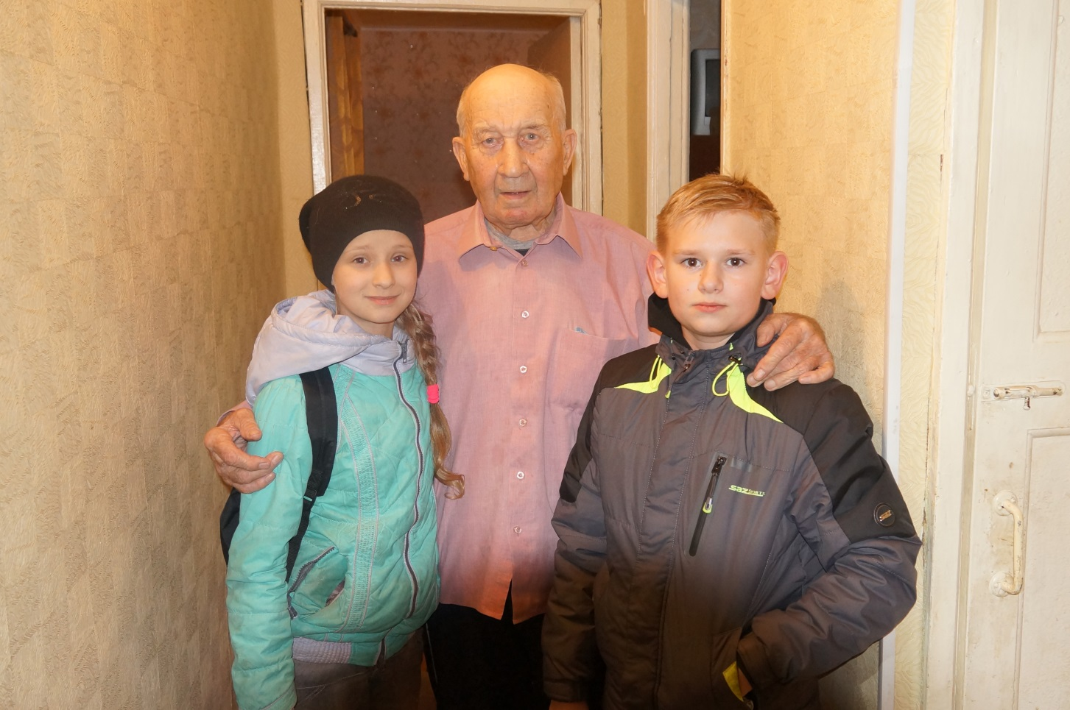

Slide 16
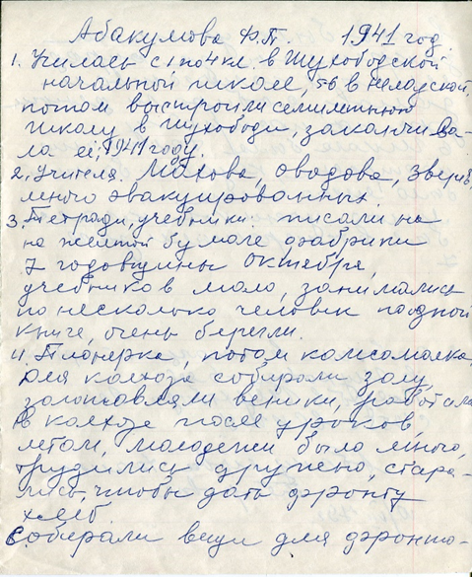
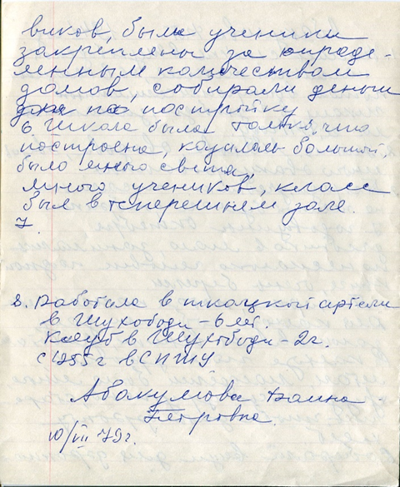
Абакумова Фаина Петровна

Slide 17
На школьном огороде

Slide 18
Махова Александра Прокопьевна

Slide 19
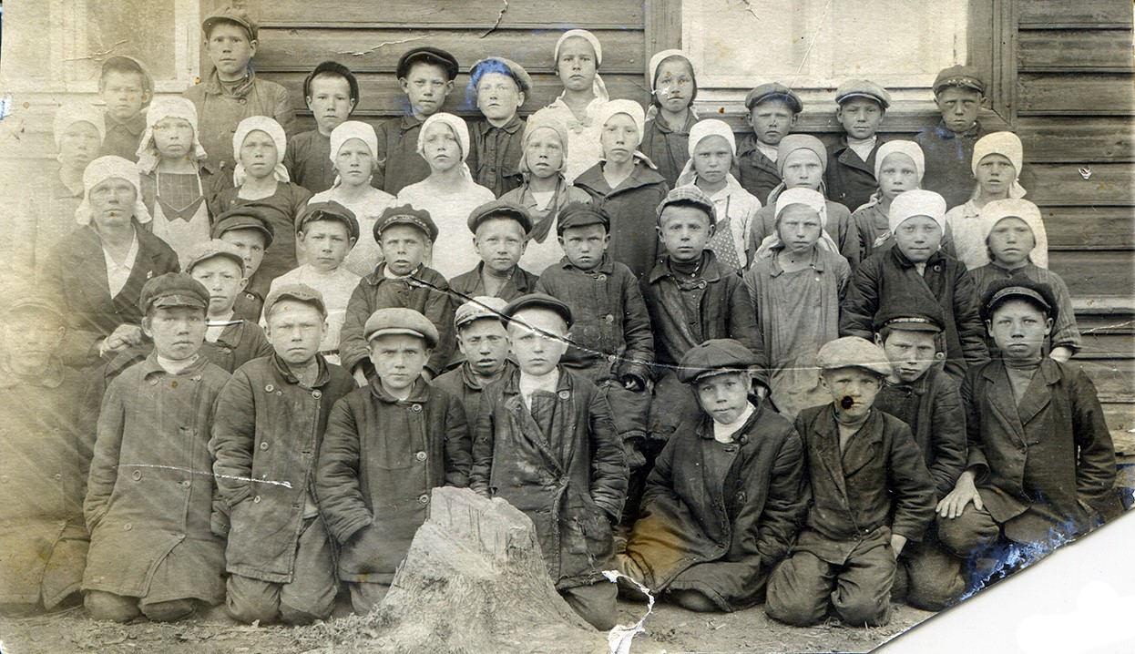
Фото военных лет

Slide 20
Памятник воинам-землякам в селе Шухободь

Slide 21
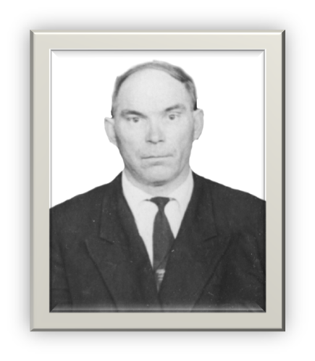
Земляницын Николай Михайлович, учитель Награжден «Орденом Ленина» за педагогическую и общественную работу
Бакланов Георгий Андрианович, учитель
Награжден медалью «За доблестный труд
в Великой Отечественной войне 1941–1945 гг»

Slide 22
Зверева Мария Антиповна награждена медалью «За доблестный труд в Великой Отечественной войне 1941—1945 гг.» и знаком Почёта Трудового Красного Знамени.

Slide 23
Мичурина Ираида Васильевна награждена медалями: «За трудовую доблесть», «За доблестный труд в Великой Отечественной войне 1941—1945 гг.»

Slide 24
Махова Александра Прокопьевна, учительница Награждена медалями «За трудовое отличие», «За доблестный труд в Великой Отечественной войне 1941–1945 гг.»

Slide 25
Собакин Павел Иванович, ученик школы военных лет. За достигнутые успехи в картофелеводстве Павел Иванович награжден орденом «Знак Почета», дважды отмечен дипломами сельскохозяйственной выставки

Slide 26
Дмитриев Александр Поликарпович, ученик школы военных лет. За ударную работу на хлебных полях был награжден орденом «Трудового Красного знамени», является участником ВДНХ СССР

Slide 27
Коврякова Валентина Александровна, ученица школы военных лет. Награждена «Орденом Ленина» за высокие показатели в выращивании зерновых и льна, за добросовестный и самоотверженный труд в период Великой Отечественной войны награждена пятью медалями

Slide 28
Водовозов Виктор Михайлович, ученик школы военных лет. «Заслуженный учитель РСФСР», «Отличник профтехобразования»

Slide 29
Выводы
война, как историческое явление, наложила отпечаток на все стороны жизни человека, как взрослого, так и ребенка;
школьники, даже младших классов, раньше взрослели и чувствовали свою ответственность за многие дела, которым в мирное время и не придали бы значения;
для меня настоящим открытием стало то, что дети выполняли великое множество обязанностей, которые сейчас, в наши дни, порой не по силам и взрослым. Я имею в виду работу по 10-12 часов, а отдых всего 5-6 часов. И при этом еще и хорошо учиться и не требовать к себе повышенного внимания;
дети военной поры были более ответственны за свои дела и поступки;
учителя школы не жалели ни сил, ни здоровья для обучения и воспитания детей;

Slide 30
Результаты работы
в музее школы оформлена экспозиция «История Шухободской школы» в годы войны;
собранные материалы оформлены и систематизированы;
создан видеофильм «История школы в воспоминаниях ветеранов педагогического труда»;
разработаны экскурсия и презентация для учащихся и жителей села

Slide 31
Прошла война, прошла страда,
Но боль взывает к людям:
Давайте, люди, никогда
Об этом не забудем!
А. Твардовский

Slide 32
Школа 2009 г.

Slide 34
Может быть, другие школы лучше,
Может быть красивей и светлей.
Все равно, родная наша школа,
Ты для нас дороже и милей…

